Slide 1
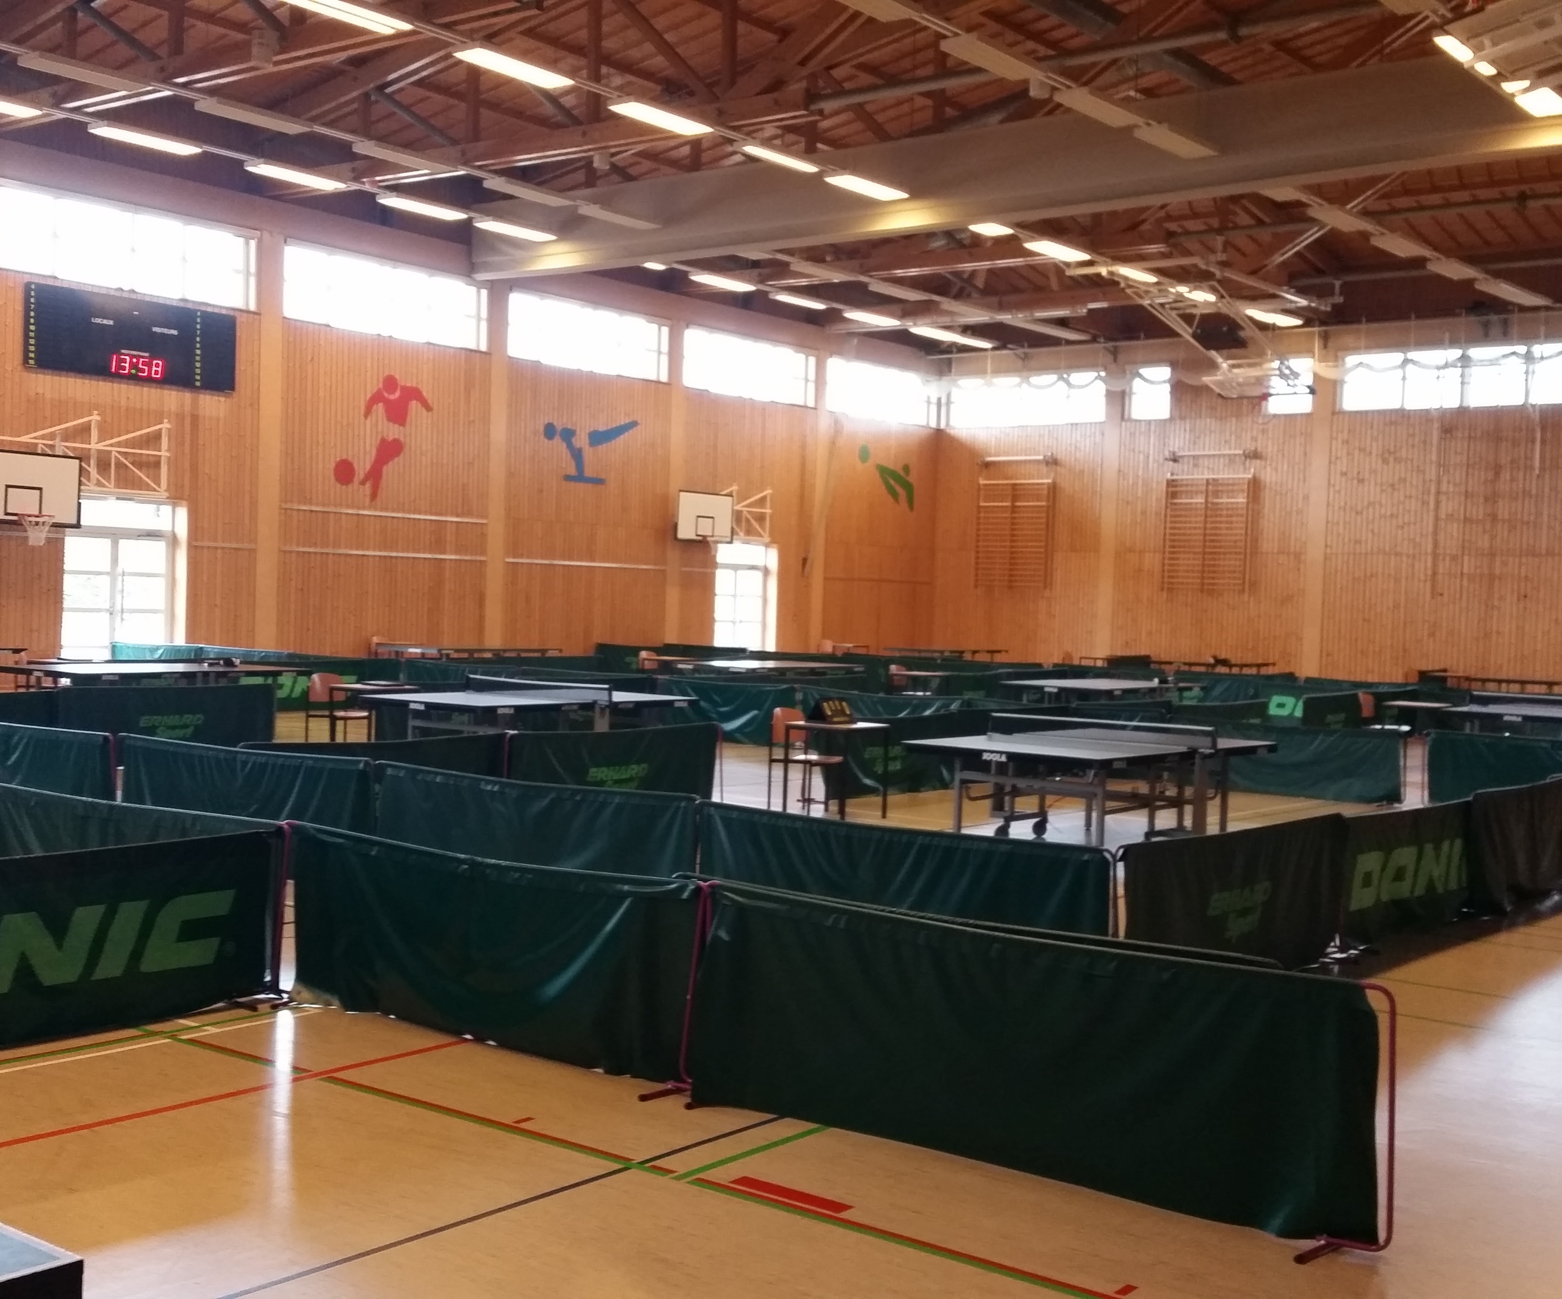
Gudde Moien léif Sportsfrënn,
Den DT Nouspelt invitéiert Iech ganz häerzlech op säin 12ten Mini Grand-Prix, dësen Donneschdeg, den 30. Dezember 2021 zu Kielen an der Sportshal.
Umellen kënnt dir är Jugendspiller nach bis haut den Owend iwwert den Intranet vun der FLTT .
Eisen Tournoi ass een Covid-Check Event wou den 2G gëllt. ☺
www.dtnouspelt.lu

